Slide 1

Il livello della Instruction Set Architecture
Indirizzamento:
numero e dimensione degli indirizzi degli operandi
(0,1,2,3 operandi; indirizzi di memoria o di registri)
Modalità di indirizzamento degli operandi:
indirizzamento immediato
indirizzamento diretto
indirizzamento di registro
indirizzamento indiretto attraverso registro
indirizzamento indicizzato
indirizzamento base-indice
indirizzamento relativo allo stack
Modalità di indirizzamento nelle istruzioni di salto:
diretto
indicizzato (relativo ad un registro, per es. PC)

Slide 2
Il livello ISA: TIPI DI INDIRIZZAMENTO
indirizzamento immediato
l’operando è contenuto nell’istruzione (BIPUSH 10) IJVM
indirizzamento diretto
l’operando è all’indirizzo di memoria specificato nell’istruzione
LOAD R1, 0x102930 semantica: R1 ← m[0x102930]
indirizzamento di registro
ADD R1, R2, R3 semantica: R1 ← R2 + R3
indirizzamento indiretto attraverso registro
MOVE R1, (R2) semantica: R1 ← m[R2]
indirizzamento indicizzato (#A è una costante)
MOVE #A(R2), R4 semantica: m[#A+R2] ← R4
ILOAD x(LV) LV implicito m[SP] = m[x+LV] IJVM
indirizzamento base-indice (o indicizzato esteso)
MOVE R4,(R2+R1) R4 ← m[R1+R2]

Slide 3
Il livello ISA: TIPI DI INDIRIZZAMENTO
Sommare gli elementi corrispondenti di due array (A e B) salvando il risultato nel corrispondente elemento di un terzo array (C).
Gli elementi da sommare sono di tipo “int” e occupano 4 byte ciascuno (gli indirizzi contenuti nei registri-puntatore sono indirizzi di byte)
Utilizzare indirizzamento (a) indiretto tramite registro, (b) indicizzato, (c) base-indice (o indicizzato esteso)
MOVE R0,#0
MOVE R2,#A
(c) MOVE R3,#B
MOVE R4,#C
LOOP: MOVE R5, (R2+R0)
MOVE R6, (R3+R0)
ADD R6,R5
MOVE (R4+R0),R6
ADD R0,#4
CMP R0,#MAX
BLT LOOP
MOVE R0,#A
(a) MOVE R1,#B
MOVE R2,#C
LOOP: MOVE R3,(R0)
MOVE R4,(R1)
ADD R4,R3
MOVE (R2),R4
ADD R0,#4
ADD R1,#4
ADD R2,#4
CMP R0,#A+#MAX
BLT LOOP
(b) MOVE R0,#0
LOOP: MOVE R3,#A(R0)
MOVE R4,#B(R0)
ADD R4,R3
MOVE #C(R0),R4
ADD R0,#4
CMP R0,#MAX
BLT LOOP
CMP a,b confronta a e b
BLT lab: salta a lab se a minore di b
#MAX=dim.totale array (in byte, cioè 4*num.elementi di tipo int)
#A,#B,#C Indirizzi di partenza degli array A,B e C

Slide 4
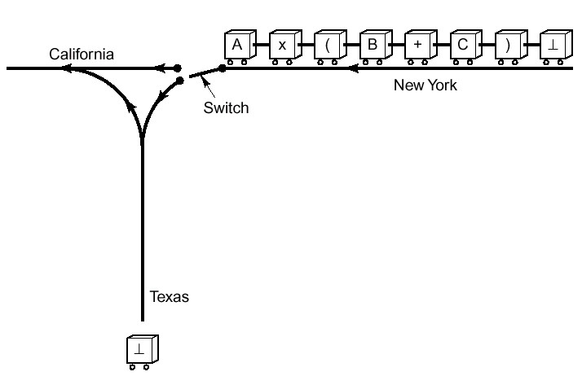
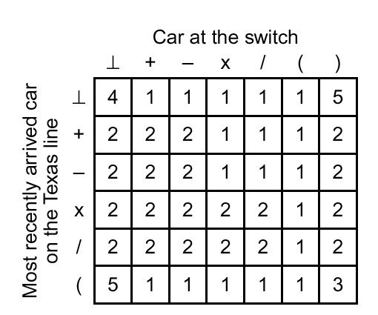
Il livello della Instruction Set Architecture
Trasformazioni da notazione infissa a postfissa (libro sez. 5.4.8)
Gli operandi passano a sinistra, gli altri simboli sono trattati in base
alla tabella a destra (i simboli ⊥ delimitano inizio e fine, il primo viene
dirottato subito sul “binario” verticale)
scende, 2. il vagone in basso passa a sinistra, 3. eliminare sia quello
in attesa allo switch sia l’elemento affiorante nel binario verticale, 4. fine
(risultato nel binario di sinistra), 5. fine: errore!

Slide 5
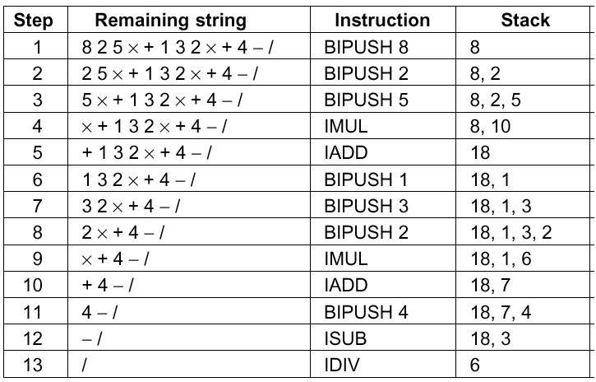
Il livello della Instruction Set Architecture
Indirizzamento basato sullo stack e valutazione di espressioni (IJVM):
Gli indirizzi degli operandi sono impliciti (sono sullo stack)
Le espressioni in notazione polacca postfissa sono facilmente e
direttamente eseguibili da una architettuera a stack.
(8+2x5)/(1+3x2-4)
8 2 5 x + 1 3 2 x + 4 - /

Slide 6
Ortogonalità fra opcode e indirizzamento
Se tutte le modalità di indirizzamento si possono applicare a tutti gli operandi indipendentemente dal codice operativo utilizzato si dice che c’è ORTOGONALITA’ tra opcode (cioè tipo di operazione da compiere) e modalità di indirizzamento (cioè come si specifica dove si trovano gli operandi)
Questa caratteristica facilita molto il compito del compilatore.

Slide 7
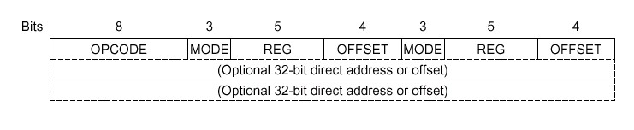
Ortogonalità fra opcode e indirizzamento
Prendiamo ad esempio una architettura che usa due indirizzi per le
istruzioni che svolgono un’operazione aritmetico-logica.
Tutte le modalità si applicano a tutti gli operandi, indipendentemente
dal codice operative. Ciascun operando si specifica tramite una tripletta:
MODE, REG, OFFSET.
MODE di 3 bit permette di codificare fino a 8 modalità di indirizzamento:
immediato (richiede una parola aggiuntiva per la costante, oppure
si limita la costante ai successivi 9 bit REG+OFFSET)
diretto (richiede una parola aggiuntiva per l’indirizzo assoluto)
registro
registro indiretto
indicizzato
. . . . .
Altre modalità utili: indicizzato/indiretto con auto-incremento/decremento
(con cui per esempio si possono realizzare PUSH e POP se REG è SP)

Slide 8
Il livello della Instruction Set Architecture
Altro esempio di struttura “semplice” di codifica: prendiamo ad esempio un’architettura di tipo load/store (RISC) con istruzioni aritmetico-logiche a tre indirizzi; le istruzioni sono a lunghezza fissa a 32 bit, e vi sono 32 registri visibili a livello ISA:
Spazio per 256 codici operativi, divisi in 3 classi
8
1
5
5
5
8
OPCODE
0
DEST
SRC1
SRC2
Istruzioni a 3 indirizzi (tutti registri); ev. campo finale per floating point
8
1
5
5
13
OPCODE
1
DEST
SRC1
OFFSET
Istruzioni a 2 indirizzi (registri) + offset; Utilizzabile per op. aritmetico
/logiche con 1 operando immediato (OFFSET), o per Load/Store
con indirizzamento indicizzato
8
24
OPCODE
OFFSET
Istruzioni di salto condizionato con offset segnato (ind. di parole di 4 byte
quindi offset +/- 32MB) o LOAD/STORE con offset di 24 bit e reg. impliciti

Slide 9
Un esempio di ISA IA-32 della famiglia Intel

Slide 10
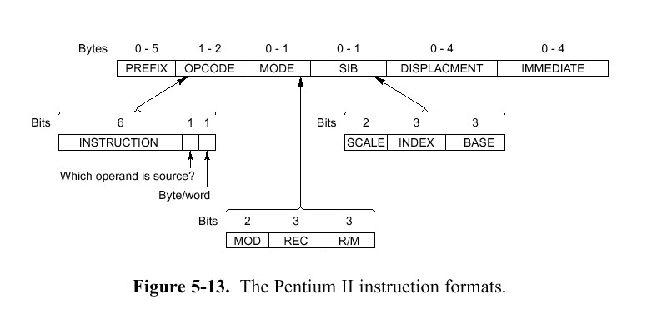
Il livello della Instruction Set Architecture
Formato istruzioni PENTIUM4
Formato delle istruzioni e modalità di indirizzamento del Pentium II
REGISTRO
Registro,Diretto, Indiretto tramite Registro, Indicizzato,SIB
Notes:
OPCODE poco informativo, tranne l’ultimo bit il quale indica se l’operazione riguarda un byte
oppure una parola di una certa lunghezza. Inoltre il penultimo bit serve a indicare se la sorgente
corrisponde al registro o all’indirizzo di memoria (espresso con una delle modalità di indirizzamento
viste in lezioni precedenti. Può esserci un byte “prefisso” di opcode. Nelle prime versioni dei processo.ri intel
Tutti gli opcode Intel occupavano un singlolo byte, ma successivamente ne fu aggiunto un altro (assegnando il codice di “escape” 0xFF come ulteriore prefisso che indica che il vero opcode sta nel byte seguente.
La struttura delle istruzioni è a lunghezza variabile ed estremamente irregolare. Non vi è ortogonalità tra codici operativi
Né tra le modalità di indirizzamento (come illustrato nel lucido seguente).

Slide 11
Modalita’ di indirizzamento del Core i7 in modalità 32 bit
Indirizzamento immediato
Indirizzamento tramite registro
Indirizzamento diretto
Indirizzamento indicizzato (E?X/EBP/ESP+Offset)
Indirizzamento indicizzato esteso (SIB)

Slide 12
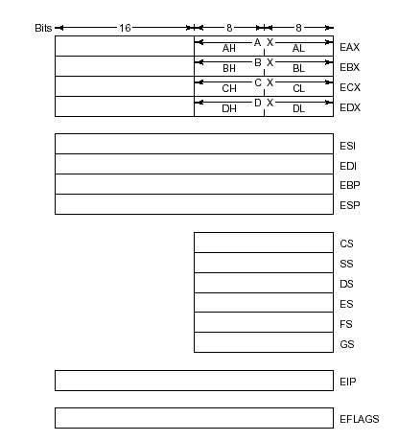
Core i7: Registri disponibili
EAX registro aritmetico generale
EBX usato come puntatore
ECX usato nei cicli
EDX usato nelle divisioni e moltiplicazioni insieme a EAX (prodotti e dividendi di 64 bit)
Prefisso “E” = Esteso (a 32 bit, a partire dal 80386)
ESI-EDI usati in istruzioni speciali di manipolazione di stringhe
EBP = Base Pointer (simile a LV)
ESP = Stack Pointer
EIP = Instruction Pointer (PC)
EFLAGS = Parola di stato (bit di condizione, bit di modo, …)
CS-GS: in genere non usati. Servono quando si vogliono indirizzare diversi segmenti. Furono Introdotti per superare problemi di limitazione di spazio di indirizzamento.

Slide 13
I registri del Core i7
4 registri da 32 bit di uso generale (EAX, EBX, ECX, EDX), ciascuno utilizzabile anche come registri da 16 e 8 bit (es. AX 16 bit, AH+AL 8 bit)
4 registri da 32 bit usati come puntatori
- ESI – Source
- EDI – Destination
- EBP – Base Pointer (analogo a LV di IJVM)
- ESP – Stack Pointer
6 registri da 16 bit per l’uso dei segmenti (importanti quando la capacità di indirizzamento era limitata, ora poco usati)
1 registro da 32 bit come Program Counter (detto Instruction Pointer)
1 registro da 32 bit per la PSW

Slide 14
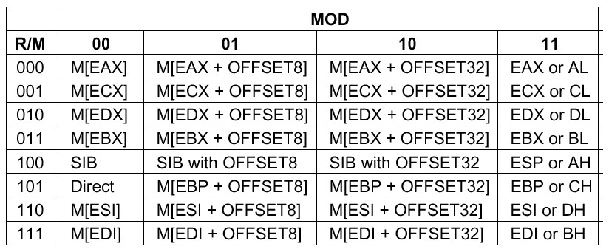
Il livello della Instruction Set Architecture
Modalita’ di indirizzamento nel Core i7 (uguale al Pentium 4)
Irregolare sia perché non si possono scegliere tutte le modalità in tutte
le istruzioni (che prevedano operandi), sia perché non tutte le modalità
si applicano a tutti i registri
SIB = Scale Index Base + Offset8
MOD = 01, R/M = 100, SIB = 4,EAX,EBP
M[4*EAX+EBP+12]

Slide 15
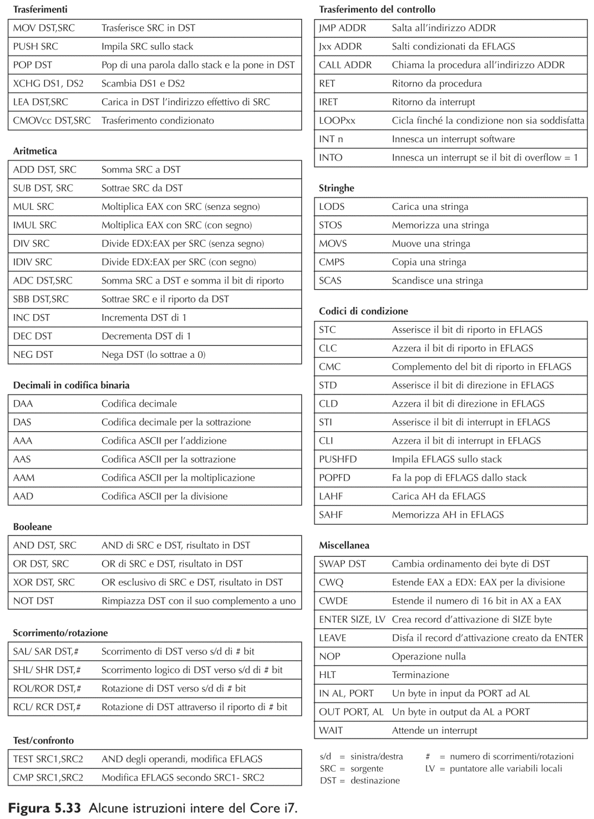
INSIEME DI ISTRUZIONI DEL INTEL
Core i7
(uguale a
PENTIUM 4
IA-32)
Architettura
CISC: set di istruzioni ricco e complesso, non eseguibile direttamente dall’hardware

Slide 16
INPUT / OUTPUT

Slide 17
Il livello della Instruction Set Architecture
TIPI DI ISTRUZIONI
Spostamento di informazioni (REG-Mem/REG-Mem)
Aritmetico – logiche a 2 operandi
Shift, Neg
Confronto e salti condizionali
Chiamata di procedura
Input/Output
Variazioni nel flusso di controllo:
* previste da programma (salti, chiamate a procedura)
* dovute ad eventi eccezionali prodotti dal programma (trap)
* dovute ad eventi esterni al programma (interrupt)

Slide 18
Il livello della Instruction Set Architecture
LE ISTRUZIONI DI I/O
Ogni dispositivo è collegato al bus di sistema tramite un’interfaccia
dove risiedono alcuni registri (di controllo, per permettere la sincronizzazione CPU-Dispositivo, buffer per contenere i dati in ingresso/uscita). Questa interfaccia e’ chiamata controller.
La CPU colloquia con il controller scrivendo/leggendo i suoi registri in uno dei seguenti modi:
utilizzando apposite istruzioni (IN / OUT) che avranno come parametro un “indirizzo” che identifica un particolare controller
utilizzando normali istruzioni LOAD/STORE a indirizzi associati ai registri del controller: questa tecnica si chiama Memory Mapped I/O

Slide 19
Il livello della Instruction Set Architecture
Bus
Indirizzi
Dati
Controllo
CONTROLLER
Decodificatore
indirizzi
Circuiti di
controllo
Registri dati
e stato
Memory mapped I/O: il controller contiene un decodificatore di indirizzi che riconosce gli indirizzi assegnati ad esso (quando viene rilevata una richiesta di lettura/scrittura riferita a tali indirizzi restituisce o recepisce i dati nei suoi registri)
Dispositivo

Slide 20
Il livello della Instruction Set Architecture
TIPI DI ISTRUZIONI: LE ISTRUZIONI DI I/O
Istruzioni che si presentano con formati e modi di operare diversi nelle varie architetture
Nelle architetture più semplici si trovano normalmente tre tipi di schemi per eseguire le azioni di I/O
I/O programmato con attesa attiva (Busy-Waiting)
I/O guidato dalle interruzioni (Interrupt)
I/O con accesso diretto alla memoria (DMA – Direct Memory Access)

Slide 21
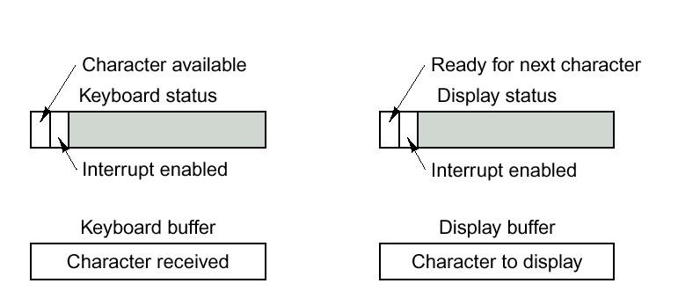
Il livello della Instruction Set Architecture
Esempio di I/O Programmato (con busy waiting)
Consideriamo un semplice terminale dotato di una tastiera e di un display a caratteri: in figura due coppie di registri (uno di controllo + un buffer capace di contenere un carattere)
TASTIERA: 1 bit indica se il buffer contiene un carattere. Posto a 1 quando si inserisce un carattere. Azzerato automaticamente quando il buffer viene letto
DISPLAY: 1 bit (il 7) indica se il buffer è pronto a ricevere un nuovo carattere, viene azzerato nel momento in cui si copia un carattere nel buffer, e torna a 1 quando il carattere è statp visualizzato sul display

Slide 22
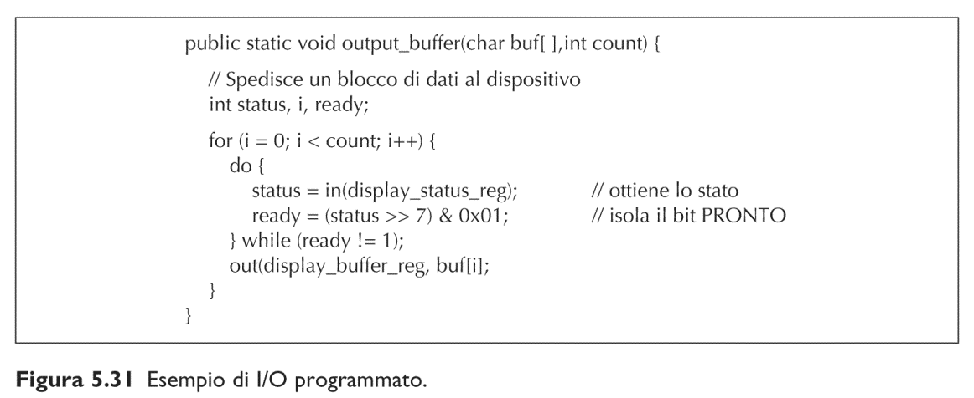
Il livello della Instruction Set Architecture
I/O Programmato
(con busy waiting)
Pseudocodice
per il controllo
dell’output di
una stringa di
count caratteri sul
display
Busy Waiting
// copia un nuovo carattere nel buffer

Slide 23
Il livello della Instruction Set Architecture
Esempio di programma in linguaggio macchina che legge caratteri battuti da tastiera, ne fa l’eco sul video, e salva i caratteri in un buffer in memoria: quando viene battuto un carattere New Line (0xA) viene richiamata una procedura che elabora la stringa di caratteri data in input.
Si usa Memory Mapped I/O, DATAIN e DATAOUT sono nomi simbolici per gli indirizzi associati ai registri di tastiera e video. STATUS e’ un registro di stato che contiene i due bit di stato (SIN nel bit 0 e SOUT nel bit 1) per tastiera e video: SIN indica se c’e’ un carattere pronto per essere letto in DATAIN, SOUT indica se e’ stata completata l’ultima richiesta di output per il video (cioe’ se si puo’ scrivere un altro carattere in DATAOUT). #LINEA e’ l’indirizzo di partenza in memoria del buffer destinato a contenere la linea battuta da tastiera. Le istruzioni usate sono
Move Src, Dst (copia Src in Dst)
TestBit const, Indirizzo (impostano i bit della PSW usati dalle
Compare op1,op2 istruzioni di salto condizionato)
BranchCond Label

Slide 24
Il livello della Instruction Set Architecture
Move #LINEA, R1 // R1 puntatore posiz. buffer
AspettaT TestBit #0,STATUS // test bit SIN
Branch=0 AspettaT // Carattere in DATAIN?
Move DATAIN,R0 // Copia carattere in R0
AspettaV TestBit #1,STATUS // test bit SOUT
Branch=0 AspettaV // Video pronto ad accettare
// un nuovo carattere?
Move R0,DATAOUT // Copia il car. in DATAOUT
Move R0,(R1)+ // Copia car. nel buffer
// e incrementa puntatore
Compare #0xA,R0 // confronta car. con CR
Branch ≠0 AspettaT // Fine Linea?
Call ElaboraLinea // chiama la procedura
per elaborare la linea
STATUS 1 0
DATAIN indirizzo buffer tastiera
DATAOUT indirizzo buffer display
SIN
SOUT

Slide 25
I/O programmato con attesa attiva nell’emulatore di MIC-1
Anche nell’emulatore di MIC-1 usiamo questo approccio per l’I/O. Nel linguaggio abbiamo due istruzioni particolari IN e OUT per effettuare l’input (da tastiera) e l’output (su display). Nel nostro caso la IN legge sia il bit di stato sia il carattere: se il bit di stato è 0 la IN restituisce sul top-of-stack e dobbiamo ripetere la lettura; se la IN restituisce un valore diverso da zero sullo stack allora questo è il codice del tasto appena premuto.
input: IN
DUP
IFEQ nessuncarattere
ISTORE c
…
nessuncarattere:
POP
GOTO input
La OUT è più semplice e in sostanza si assume che il dispositivo (display) sia sempre pronto a ricevere un carattere per visualizzarlo sulla console (si omette il test sullo stato assumendo che in ogni caso la OUT conclude prima che possa essere eseguita una seconda istruzione dello stesso tipo.

Slide 26
I/O guidato da Interrupt
Dato che CPU e dispositivi di I/O hanno velocità molto diverse, è opportuno non tenere la CPU bloccata in un ciclo di controllo dei bit di stato in attesa che termini l’operazione richiesta. Se si potesse evitare il busy waiting, mentre i dispositivi di I/O lavorano, la CPU potrebbe essere impiegata in compiti più utili (per esempio eseguire un altro programma).
Consideriamo il caso di un sistema che ripetutamente elabora dei dati, producendo n linee da stampare, poi riprende l’elaborazione e produce altre n linee da stampare, e così via.
Un primo modo di realizzarlo consiste nello scrivere un ciclo
while (ci sono dati da elaborare)
{ elabora(dati);
stampa(output);}
dove la procedura stampa(output) è simile alla output_buffer vista prima (potrebbe copiare nel buffer della stampante una linea alla volta, e attendere che la stampante sia di nuovo pronta prima di copiare la successiva)

Slide 27
I/O guidato da Interrupt
Un altro approccio potrebbe essere il seguente:
Il ciclo contiene solo la procedura Elabora, che prepare le linee da stampare, e dopo aver prodotto le prime n linee avvia la stampa della prima, senza però attendere che si concluda.
La stampante esegue la richiesta, e al termine del lavoro il controller asserisce una linea di controllo del bus chiamata INTERRUPT.
Questo segnale viene “sentito” dalla CPU (non prima di aver terminato l’istruzione che era in esecuzione al momento della ricezione del segnale) che reagisce salvando lo stato di esecuzione del programma Elabora, e imposta il PC ad un indirizzo predefinito, dove si trova la procedura di stampa di una linea. Questa procedura copia la successiva linea da stampare nel registro dei dati (buffer) della stampante avviando una nuova stampa, dopo di che vengono ripristinati tutti i registri (compreso PC) in modo da far proseguire l’esecuzione interrotta di Elabora. Dal punto di vista di Elabora, la gestione dell’interrupt deve essere del tutto trasparente.

Slide 28
I/O guidato da Interrupt
I bit indicati con il nome “Interrupt enabled” nei registri di controllo dei dispositivi, servono per attivare l’invio degli interrupt da parte dei (controller dei) dispositivi. Il bit interrupt enabled in AND con il bit di stato (character available oppure Ready for next character) viene mandato alla linea “INT” della CPU (o di un componente intermedio chiamato controller degli interrupt)

Slide 29
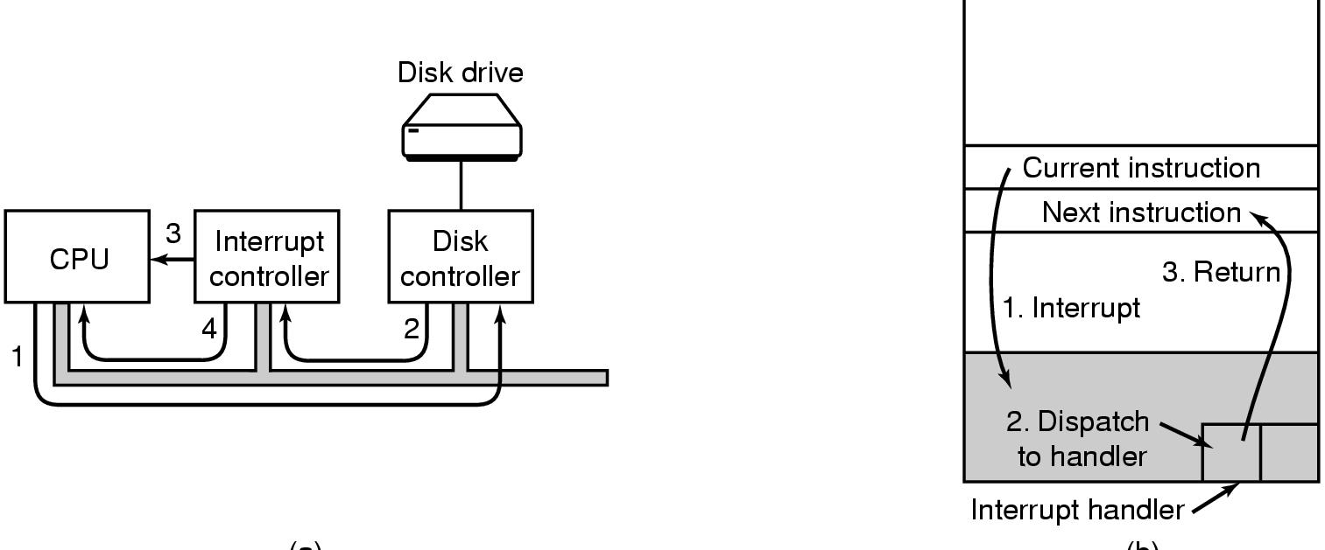
Sequenza di gestione dell’interrupt
AZIONI HARDWARE
AZIONI SOFTWARE
il driver dice al controller cosa fare
il controller, al termine dell’operazione, invia un interrupt
l’interrupt controller (se libero) inoltra il segnale alla CPU
l’interrupt controller indica alla CPU l’ID di chi ha generato l’interrupt
quando riceve INT la CPU termina l’istruzione corrente, salva lo stato e...
... passa il controllo all’interrupt handler;
terminata la gestione dell’interrupt riprende l’esecuzione.

Slide 30
Gestione dell’interrupt
La CPU deve poter sapere quale dispositivo ha inviato l’interrupt:
Controller
Dispositivo
(o Controller degli
Interrupt)
CPU
Richiesta
operazione
Il dispositivo esegue l’operazione di I/O richiesta
La CPU esegue altro codice (di un altro processo)
INT
INTA
ID (Identificatore
dispositivo)
Salta alla procedura di gestione dell’interrupt (interrupt handler) il cui indirizzo di partenza si trova nell’interrupt vector, una tabella del sistema operativo indicizzato in base al (tipo di) dispositivo, qui indicato da ID.

Slide 31
I/O guidato da Interrupt: esempio che illustra
il miglioramento di efficienza
Programma 1
Procedura Elabora
Programma 2
Gestore interazione
con la Stampante
Interfaccia
Stampante
1
2
Chiamata della procedura di
gestione dell’interrupt (deve salvare lo stato)
.
.
.
interrupt
i
i+1
.
.
.
Completata
stampa di
una linea
Manda in stampa prossima
linea in coda
.
.
.
Ritorno dalla procedura di
gestione dell’interrupt (deve
ripristinare lo stato)
m-1
m
Invio richiesta di
stampa linee prodotte
Normalmente il segnale di interrupt viene formato ponendo in AND
il bit di “pronto” (es. SOUT) e il bit “Interrupt Enable”, entrambi contenuti nel registro di stato del dispositivo.

Slide 32
I/O guidato da Interrupt: continua esempio
CPU esegue:
Elabora(dato1)
Elabora(dato2)
Elabora(dato3)
Elabora(dato4)
Stampa(linee1.1-2)
Stampa(linee2.1-3)
Stampa(linee3.1-2)
Accodate 2 linee,
Avvia stampa lin1.1
(fine stampa lin 1.1)
Avvia stampa lin1.2
Accodate 3 linee
(fine stampa lin 1.2)
Avvia stampa lin2.1
Accodate 2 linee
(fine stampa lin 2.1)
Avvia stampa lin2.2
Interrupt
Interrupt
Interrupt
Sospensione Elabora
.
.

Slide 33
I/O guidato da Interrupt
Problemi:
Come funziona nel caso ci siano più dispositivi che possono inviare
segnali di interrupt ?
i segnali provenienti dai diversi dispositivi vengono messi in OR
il dispositivo che ha causato interrupt viene individuato tramite
Polling oppure utilizzando la tecnica dell’Interrupt Vettorizzato
CPU
Device 1
Device n
INT
OR

Slide 34
I/O guidato da Interrupt
Problemi:
Cosa accade se arriva un secondo interrupt mentre e’ in esecuzione la procedura di trattamento di un (primo) interrupt ?
deve essere possibile disabilitare gli interrupt
se vi sono segnali di interrupt con vincoli stringenti sui tempi di risposta, e’ opportuno poter definire diversi livelli di priorita’ e permettere ad un interrupt ad alta priorita’ di essere gestito anche se e’ in esecuzione una procedura di gestione di un altro interrupt (a piu’ bassa priorita’) – si possono quindi avere interrupt annidati
In certi casi la CPU non è in grado di gestire autonomamente i diversi livelli di priorità tra interrupt, e quindi è necessario aggiungere un controllore esterno che filtri i segnali e li propaghi o meno alla CPU in base alla loro priorità

Slide 35
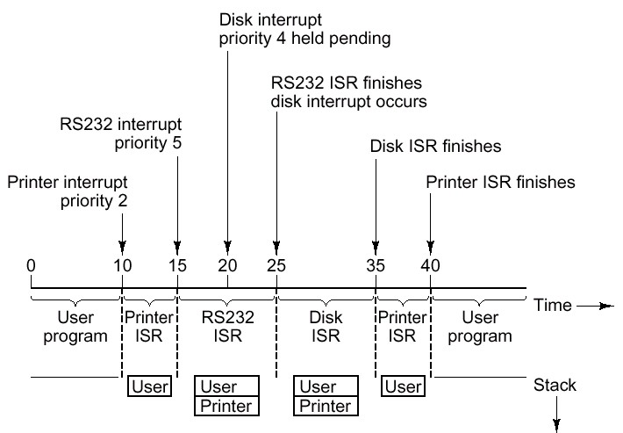
I/O guidato da Interrupt
Esempio di utilizzo di diversi livelli di priorita’ per gli interrupt
Stampante: Livello 2, RS232: Livello 5, Disco: livello 4

Slide 36
I/O gestito in Direct Memory Access
Scopo: ridurre il numero di interruzioni inviate alla CPU
Soluzione: disporre di un controller “intelligente” capace di accedere direttamente alla memoria, a cui la CPU può demandare il compito di eseguire una sequenza di operazioni di I/O indicando quanti byte (o blocchi) devono essere trasferiti, l’indirizzo di partenza della parte di di memoria che li contiene (o li dovrà contenere), se il dispositivo in questione è il disco anche il numero del blocco di partenza sul disco dove si trovano (o devono essere memorizzati) i dati.

Slide 37
I/O gestito in Direct Memory Access (DMA)
La CPU avvia l’operazione che può coinvolgere più blocchi consecutivi, e il controller DMA svolge il lavoro completo (incluso il trasferimento dei dati in memoria) ; solo alla fine invia un segnale di interrupt alla CPU
CPU
Interrupt
Comando Input
Controller
DMA
Copia Blocco
(senza l’intervento
della CPU)
RAM

Slide 38
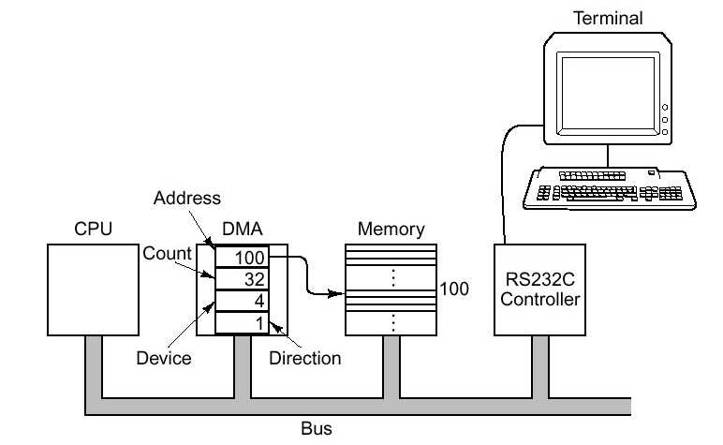
I/O gestito in Direct Memory Access
Il controller DMA e’ in grado di gestire autonomamente lo
spostamento di dati dalla/alla memoria al/dal buffer dati interno.
Poiche’ il Bus di collegamento alla memoria e’ condiviso occorre
un arbirtro che gestisca i conflitti. Fenomeno del Cycle Stealing

Slide 39
I/O guidato da Interrupt
Problemi:
Cosa accade se arrivano piu’ interrupt contemporaneamente?
la CPU avverte un solo segnale (OR di tutti i segnali di int.)
1) se si usa il Polling, l’ordine di scansione determina un ordinamento implicito tra i dispositivi
2) se si usa l’Interrupt vettorizzato, occorre impostare un protocollo di comunicazione tra CPU e dispositivi: quando la CPU ha ricevuto l’interrupt ed e’ pronta a gestirlo, invia un segnale di Acknowledge (INTA). Quando il controller riceve il segnale invia l’identificatore del dispositivo (vettore di interrupt) sul bus dati. Se il segnale di INTA viene propagato sequenzialmente dai controllori dei dispositivi (collegamento daisy chain) e assorbito dal primo controller che aveva un interrupt pendente, si ha un ordinamento implicito tra i dispositivi determinato dal collegamento in daisy chain degli stessi

Slide 40
I/O guidato da Interrupt
Int.Vect.1
Int.Vect.n
CPU
INTA
Device 1
Device n
INT
OR

Slide 41
Disabilitazione (mascheramento) dei segnali di interrupt
La CPU deve poter disabilitare gli interrupt (cioè deve avere dei meccanismi per poterli ignorare) quando deve eseguire una porzione di codice senza interruzioni. In quel caso gli interrupt pendenti vengono ignorati fino alla riabilitazione degli interrupt. Un esempio di utilizzo di questa funzionalità puo’ essere la disabilitazione di nuovi interrupt durante l’esecuzione di un interrupt handler (evitare interrupt annidati).

Slide 42
Rilevamento e disabilitazione/abilitazione degli interrupt
Per poter gestire gli interrupt la CPU deve poter rilevare la presenza di un interrupt (effettuando un test su un bit di qualche registro dedicato a questo scopo), leggere il device_id inviato dal controller che ha generato l’INT, e disabilitare e riabilitare gli interrupt impostando un bit in un registro (potrebbe essere un altro bit dello stesso registro usato per segnalare la presenza di un interrupt)
Esempio di microinterprete senza gestione degli interrupt:
while (not halt ) do
{ fetch istruzione;
decodifica istruzione;
esegui istruzione;
}
Esempio di microinterprete con gestione degli interrupt:
while (not halt ) do
{ if (interrupt & not int_disable)
{salva stato; invia INTA;
leggi device_id;
int_disable = true;modo=kernel;
PC = int_vector[device_id];}
fetch istruzione;
decodifica istruzione;
esegui istruzione; }

Slide 43
Rilevamento e disabilitazione/abilitazione degli interrupt
Il set di istruzioni della ISA dovrà comprendere una istruzione di “Ritorno da Interrupt” (es. RETINT), una di “Disabilita interrupt” (es. DISINT) e una di “Abilita interrupt” (ENABINT).
L’esecuzione della istruzione RETINT consiste nel riabilitare gli interrupt (int_disable = false) e ripristinare lo stato salvato prima di richiamare l’interrupt handler (riportando tra l’altro PC alla prossima istruzione da eseguire del programma interrotto).
L’esecuzione di DISINT e ENABINT consiste semplicemente nell’impostare il bit int_disable rispettivamente a true e false.

Slide 44
Rilevamento e disabilitazione/abilitazione degli interrupt
Le istruzioni RETINT, DISINT, ENABINT devono essere usate con molta attenzione e normalmente sono utilizzabili esclusivamente dal sistema operativo (sono PRIVILEGIATE , cioè sono eseguibili solo in modo kernel); se i programmi applicativi tentano di eseguirle viene sollevata una “eccezione” e il programma viene interrotto.
Quindi occorrera’ eseguire una microistruzione “modo=kernel” appena viene rilevato un interrupt, prima di trasferire il controllo al gestore dell’interrupt. La RETINT ripristinando lo stato ripristina anche il registro di stato (per es. PSW ) riportando “modo = utente”

